Slide 1

Итоговое задание
Разработал:
В.А. Сидоров
М.А. Романович

Slide 2
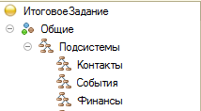
1.1 Подсистемы

Slide 3

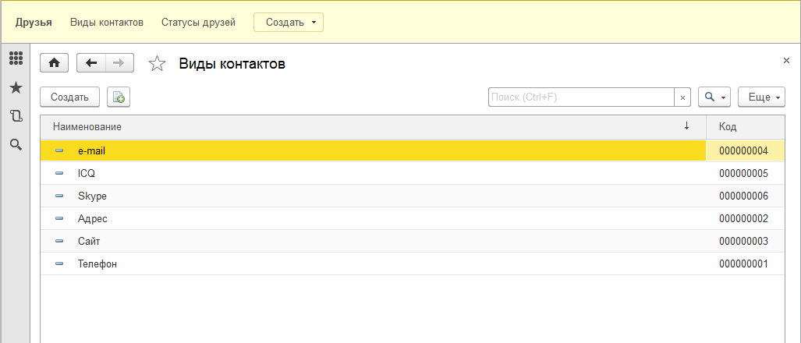
1.2 Справочники

Slide 4
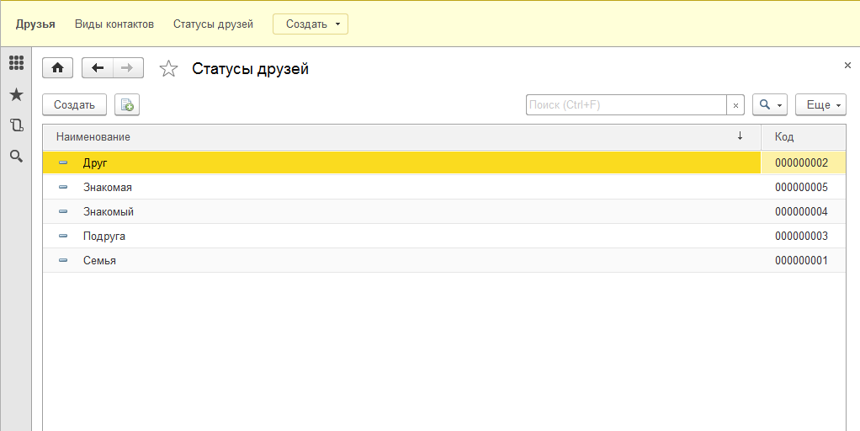
1.2 Справочники

Slide 5
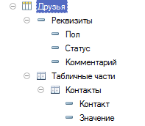
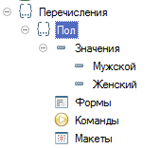
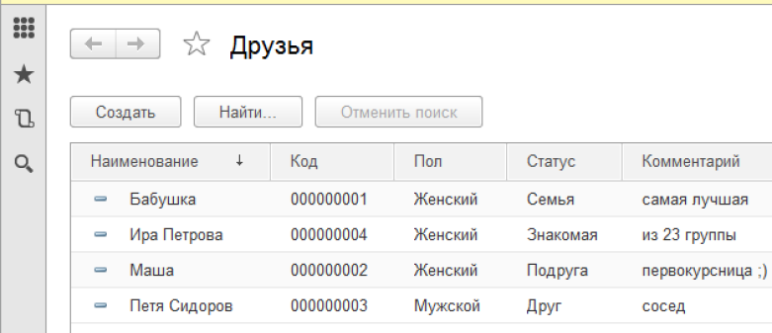
1.2 Справочники

Slide 6
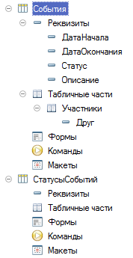
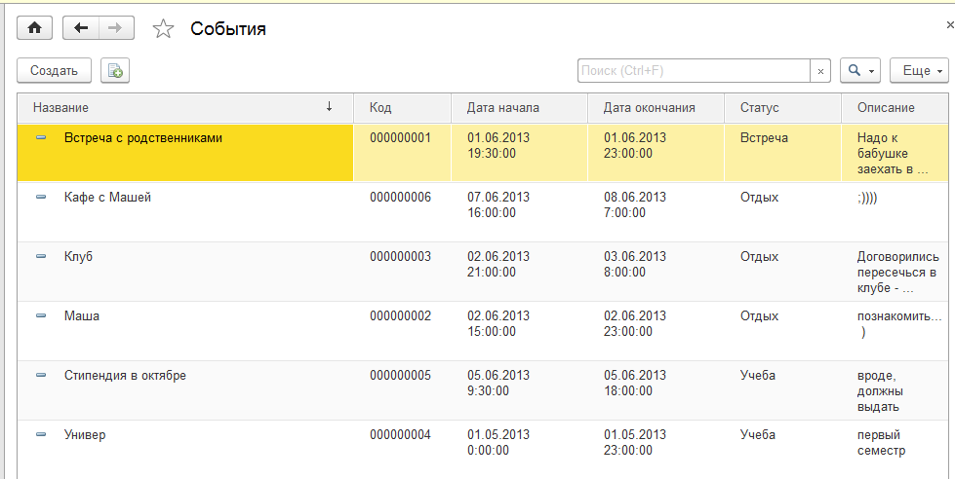
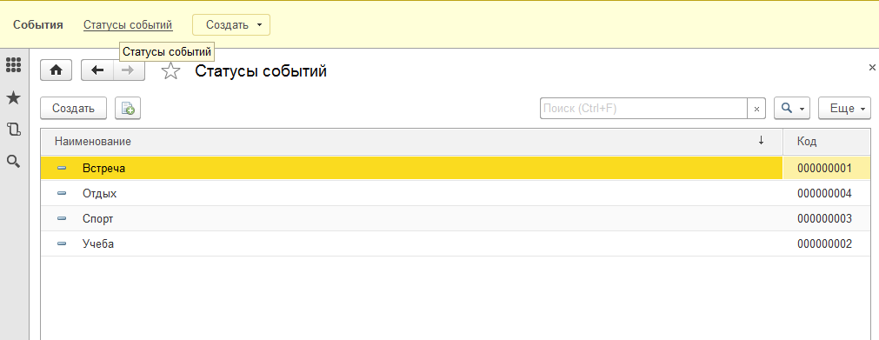
1.2 Справочники

Slide 7
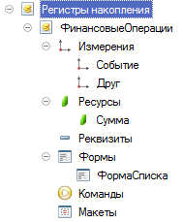
1.3 Регистр

Slide 8
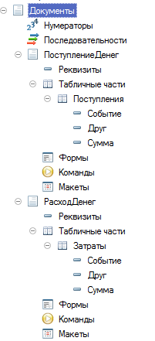


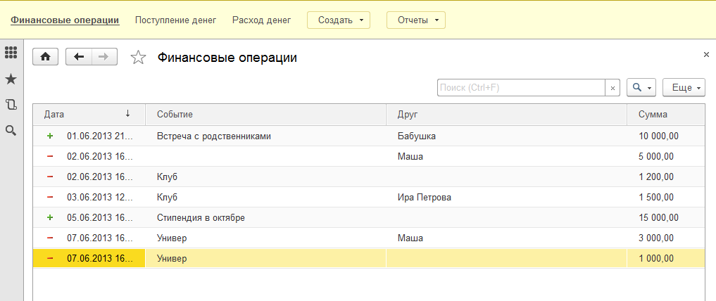
1.4 Документы

Slide 9
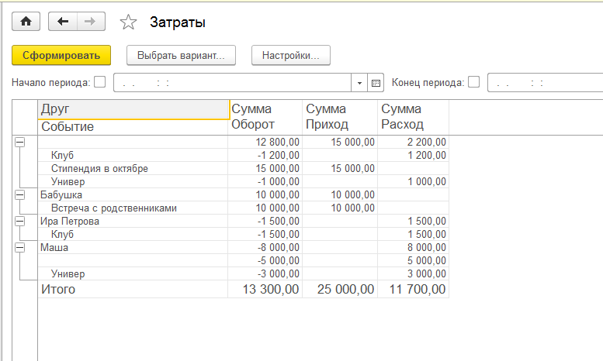
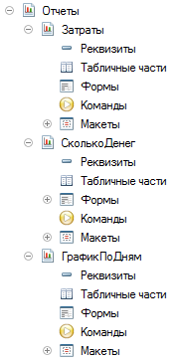
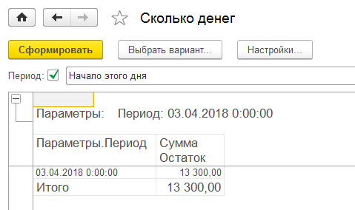
1.5 Отчёты

Slide 10
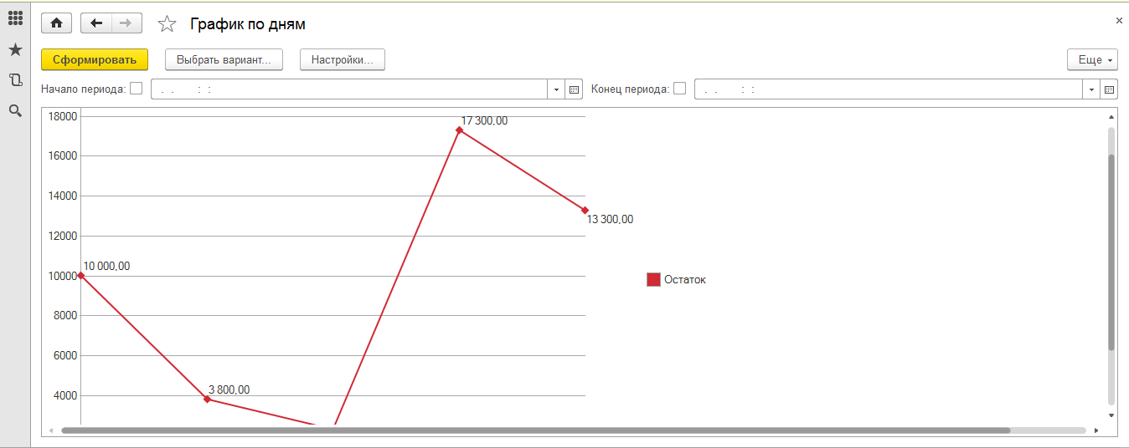
1.5 Отчёты

Slide 11
2 Улучшаем интерфейс

Slide 12


2.1 Облагораживаем интерфейс

Slide 13
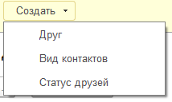

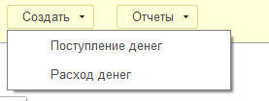
2.2 Меняем состав подсистем

Slide 14
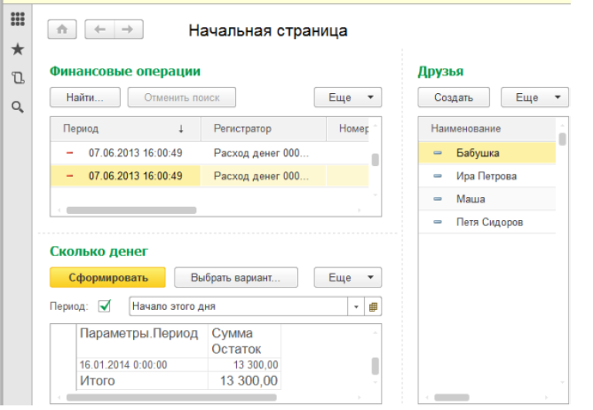
2.3 Рабочий стол

Slide 15
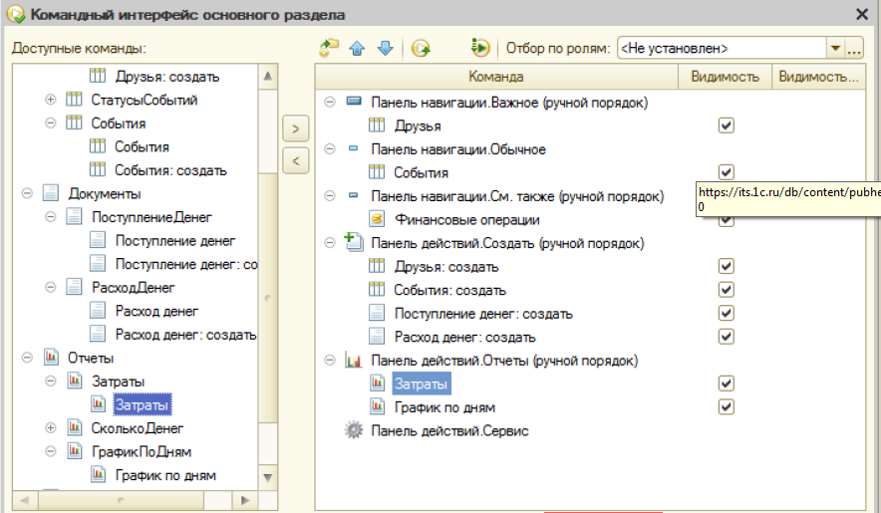

2.4 Командный интерфейс основного
раздела

Slide 16
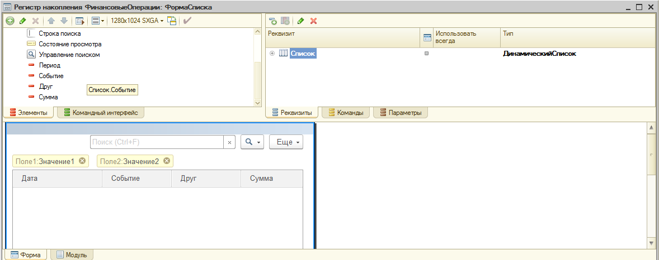

2.5 Управляемые формы

Slide 17
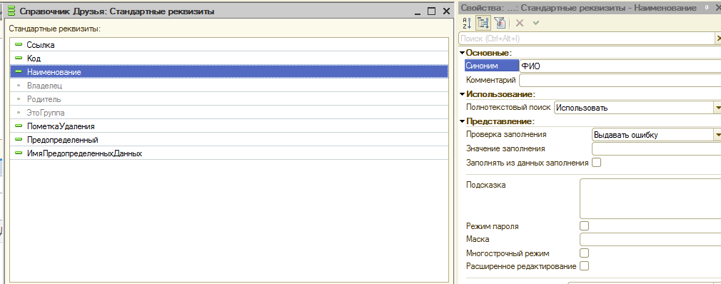

2.6 Стандартные и обычные реквизиты

Slide 18

2.7 Представления объектов

Slide 19
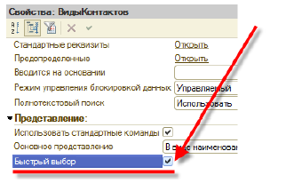
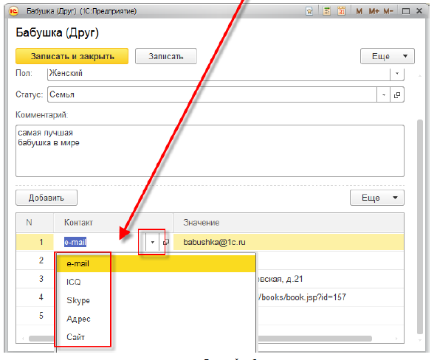
2.8 Быстрый выбор значений

Slide 20
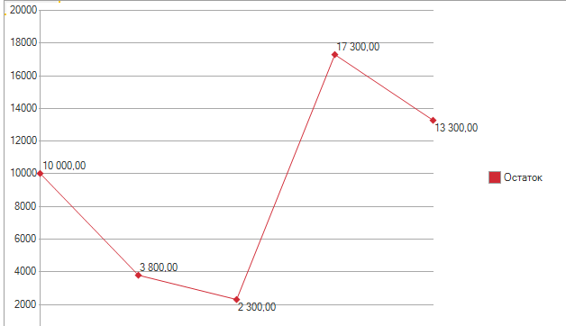
2.9 Настройка отчётов

Slide 21
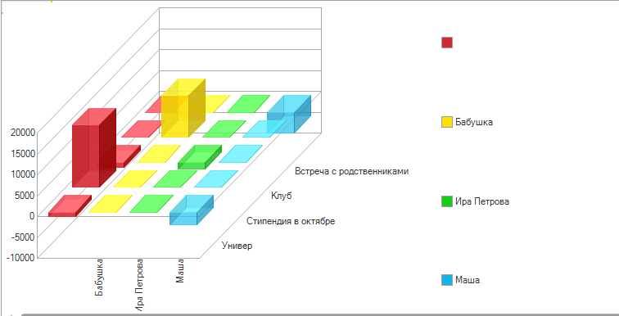
2.10 Варианты отчётов

Slide 22
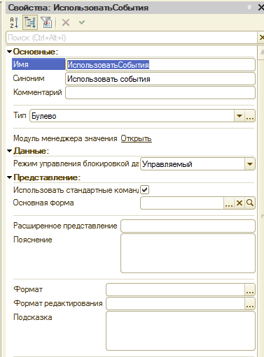
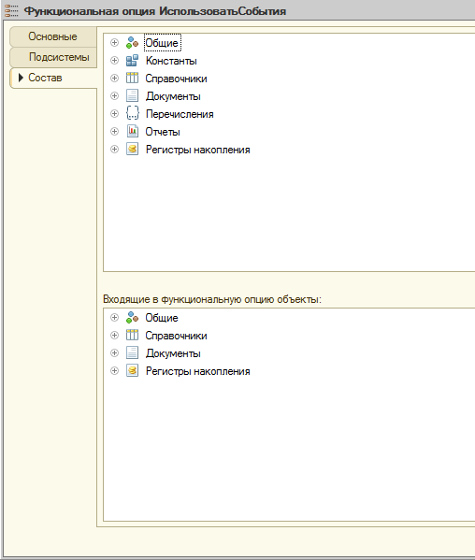

2.11 Функциональные опции

Slide 23
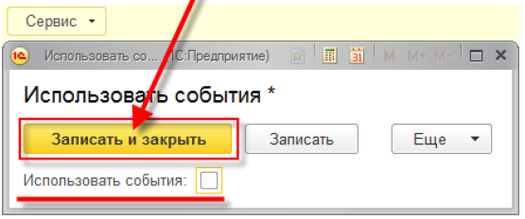
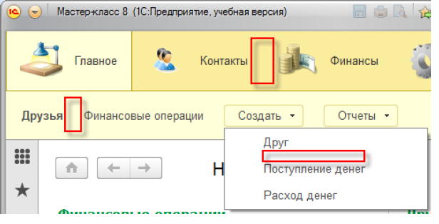
2.11 Функциональные опции

Slide 24
Спасибо за внимание!!!

